Slide 1
ỦY BAN NHÂN DÂN QUẬN 7
TRƯỜNG THCS HUỲNH TẤN PHÁT
MÔN: GDCD
LỚP 8
BÀI 6: XÂY DỰNG TÌNH BẠN TRONG SÁNG, LÀNH MẠNH (2 TIẾT)
Giáo viên: Lương Thị Mỹ

Slide 2

KIỂM TRA BÀI CŨ
Câu 1: Em hãy kể những hành vi của bản thân em thể hiện tôn trọng lẽ phải.
- Thực hiện đúng các nội quy của nhà trường.
Biết lắng nghe ý kiến của người khác.
Biết phê phán những hành vi sai trái.
Notes:
2

Slide 3
KIỂM TRA BÀI CŨ
Câu 2: Trong các hành vi sau, theo em hành vi nào thiếu tôn trọng lẽ phải?
a) Đi xe đạp đúng làn đường quy định .
b) Trả sách cho bạn đúng hẹn.
c) Đá bóng dưới lòng đường.
d) Đọc truyện trong giờ học.
c)
d)
Notes:
3

Slide 4
BÀI 6: XÂY DỰNG TÌNH BẠN TRONG SÁNG, LÀNH MẠNH
I. ĐẶT VẤN ĐỀ:
1. Đọc câu chuyện (SGK/15 - 16):
Notes:
4

Slide 5
Các Mác và Phri Ăng-ghen là hai vị lãnh tụ vĩ đại của giai cấp vô sản thế giới, đồng thời giữa hai ông lại có một tình bạn vĩ đại và cảm động.
Ăng-ghen không những là người đồng chí trung kiên, luôn sát cánh bên Mác trong sự nghiệp đấu tranh chống lại hệ tư tưởng tư bản, truyền bá hệ tư tưởng vô sản, mà ông còn là người bạn thân thiết của cả gia đình Mác. Ông luôn có mặt bên cạnh gia đình bạn trong những giờ phút khó khăn nhất. Mặc dù chỉ muốn dành hết thời gian, tâm huyết cho sự nghiệp chính trị cao cả và vốn không ưa công việc kinh doanh nhưng ông đã phải nhận lời cha mình đi làm kinh doanh một thời gian để lấy tiền giúp đỡ gia đình Mác. Chính nhờ sự giúp đỡ về vật chất và tinh thần của ông, Mác đã yên tâm hoàn thành bộ Tư bản nổi tiếng của mình.
(Tổng hợp trên báo Lao động
các số ra từ ngày 10 – 5 đến ngày 26 – 6 – 1997)
Notes:
5

Slide 6
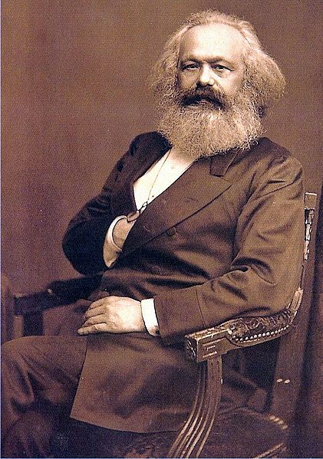
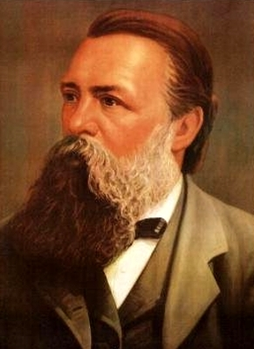
BÀI 6: XÂY DỰNG TÌNH BẠN TRONG SÁNG, LÀNH MẠNH
I. ĐẶT VẤN ĐỀ:
Các Mác (Karl Marx)
(1818 - 1883)
Phri-đrích Ăng-ghen (Engels)
(1820 - 1895)
Notes:
6

Slide 7
BÀI 6: XÂY DỰNG TÌNH BẠN TRONG SÁNG, LÀNH MẠNH
TRAO ĐỔI CẶP (2 phút)
Câu 1: Nêu những việc mà Ăng-ghen đã làm cho Mác. Nhận xét về tình bạn của Mác và Ăng-ghen.
* Những việc mà Ăng-ghen đã làm cho Mác
- Ăng-ghen là người đồng chí trung kiên, luôn sát cánh bên Mác.
- Ăng-ghen là người bạn thân thiết, luôn có mặt bên cạnh gia đình Mác trong những giờ phút khó khăn nhất.
- Ăng-ghen làm kinh doanh để lấy tiền giúp đỡ gia đình Mác.
* Tình bạn giữa Mác và Ăng-ghen
Câu 2: Tình bạn giữa Mác và Ăng-ghen dựa trên cơ sở nào?
- Là tình bạn vô cùng cảm động
- Thể hiện sự quan tâm, giúp đỡ lẫn nhau
- Thông cảm sâu sắc với nhau
* Tình bạn giữa Mác và Ăng-ghen dựa trên cơ sở
- Có chung xu hướng hoạt động
- Có chung lí tưởng cách mạng vô sản
- Có sự đồng cảm sâu sắc, giúp đỡ nhau cả về vật chất và tinh thần.
Notes:
7

Slide 8
BÀI 6: XÂY DỰNG TÌNH BẠN TRONG SÁNG, LÀNH MẠNH
I. ĐẶT VẤN ĐỀ:
Đọc câu chuyện (SGK/15-16):
2. Nhận xét:
Tình bạn giữa Mác và Ăng-ghen
- Thể hiện qua sự quan tâm, thông cảm và giúp đỡ lẫn nhau.
- Là tình bạn vĩ đại, cảm động, cùng chung lý tưởng.
Notes:
8

Slide 9
BÀI 6: XÂY DỰNG TÌNH BẠN TRONG SÁNG, LÀNH MẠNH
I. ĐẶT VẤN ĐỀ:
II. NỘI DUNG BÀI HỌC:
1. Khái niệm:
Tình bạn là tình cảm gắn bó giữa hai hoặc nhiều người trên cơ sở hợp nhau về tính tình, sở thích hoặc có chung xu hướng hoạt động, có cùng lý tưởng sống...
Notes:
9

Slide 10

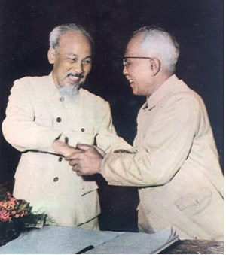
BÀI 6: XÂY DỰNG TÌNH BẠN TRONG SÁNG, LÀNH MẠNH
TÌNH BẠN GIỮA LƯU BÌNH VỚI DƯƠNG LỄ
TÌNH BẠN GIỮA BÁC HỒ
VỚI BÁC TÔN
Notes:
10

Slide 11
BÀI 6: XÂY DỰNG TÌNH BẠN TRONG SÁNG, LÀNH MẠNH
I. ĐẶT VẤN ĐỀ:
II. NỘI DUNG BÀI HỌC:
1. Khái niệm:
Tình bạn là tình cảm gắn bó giữa hai hoặc nhiều người trên cơ sở hợp nhau về tính tình, sở thích hoặc có chung xu hướng hoạt động, có cùng lý tưởng sống...
2. Những đặc điểm cơ bản của tình bạn trong sáng, lành mạnh:
- Phù hợp với nhau về quan niệm sống.
- Bình đẳng và tôn trọng lẫn nhau.
- Chân thành, tin cậy và có trách nhiệm đối với nhau.
- Thông cảm, đồng cảm sâu sắc với nhau.
Notes:
11

Slide 12
BÀI 6: XÂY DỰNG TÌNH BẠN TRONG SÁNG, LÀNH MẠNH
Có ý kiến cho rằng: chỉ có thể có tình bạn trong sáng, lành mạnh giữa những người cùng giới. Em có đồng ý với ý kiến đó không? Vì sao?
Tình bạn trong sáng, lành mạnh có thể có giữa những người cùng giới hoặc khác giới.
Notes:
12

Slide 13
BÀI 6: XÂY DỰNG TÌNH BẠN TRONG SÁNG, LÀNH MẠNH
I. ĐẶT VẤN ĐỀ:
II. NỘI DUNG BÀI HỌC:
1. Khái niệm:
2. Những đặc điểm cơ bản của tình bạn trong sáng, lành mạnh:
3. Ý nghĩa của tình bạn trong sáng, lành mạnh:
- Giúp con người cảm thấy ấm áp, tự tin, yêu cuộc sống.
- Biết tự hoàn thiện mình để sống tốt hơn.
Notes:
13

Slide 14
BÀI 6: XÂY DỰNG TÌNH BẠN TRONG SÁNG, LÀNH MẠNH
* Những câu tục ngữ, ca dao, danh ngôn về tình bạn:
- Tục ngữ:
+ Thêm bạn bớt thù.
+ Học thầy không tày học bạn.
- Ca dao:
+ Ra về nhớ bạn khóc thầm
Năm thân áo vải ướt đầm cả năm.
+ Ra đi vừa gặp bạn hiền
Cũng bằng ăn quả đào tiên trên trời.
- Danh ngôn:
+ Hãy nói về bạn anh cho tôi nghe, tôi sẽ nói anh là người thế nào.
+ Chẳng có gì đáng giá bằng nụ cười và tình thương của bạn bè.
Notes:
14

Slide 15
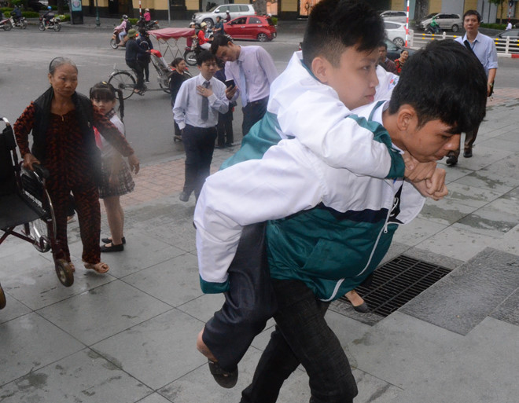
BÀI 6: XÂY DỰNG TÌNH BẠN TRONG SÁNG, LÀNH MẠNH
Nam sinh cõng bạn đi học suốt 9 năm
Dù trời mưa hay nắng, mùa đông hay hè, Vũ Minh Quang (Thái Bình) đều cõng bạn bị bệnh xương thủy tinh đến lớp.
Mắc bệnh xương thủy tinh, đôi chân của Lê Ngọc Quốc Đạt không thể tự đến trường, nhưng bù lại, em có tình bạn đẹp trong suốt 9 năm qua.
Câu chuyện như cổ tích giữa đời thường được viết nên từ cậu bạn cùng lớp là Vũ Minh Quang, học sinh lớp 11KA3, trường THPT Tây Tiền Hải, Thái Bình.
Tình bạn đẹp của hai nam sinh Thái Bình đã được vinh danh ở lễ tuyên dương gương người tốt, việc tốt, đổi mới sáng tạo trong ngành giáo dục diễn ra sáng 18/10/2017, tại Hà Nội. Lần này, lên thủ đô, Quang vẫn là đôi chân của Đạt. Chia sẻ bên lề buổi lễ, Vũ Minh Quang bày tỏ em rất bất ngờ vì được nhận phần thưởng và không nghĩ việc làm xuất phát từ sự cảm thông lại được mọi người ghi nhận.
Notes:
15

Slide 16
BÀI 6: XÂY DỰNG TÌNH BẠN TRONG SÁNG, LÀNH MẠNH
I. ĐẶT VẤN ĐỀ:
II. NỘI DUNG BÀI HỌC:
III. BÀI TẬP:
1. Em tán thành hay không tán thành với các ý kiến sau đây? Vì sao?
Notes:
16

Slide 17
1. Em tán thành hay không tán thành với các ý kiến sau đây? Vì sao?
Ý kiến | Tán thành | Không tán thành
a) Tình bạn chỉ có trong sách vở.
b) Bạn bè phải biết bao che, bảo vệ nhau trong mọi trường hợp.
c) Tình bạn trong sáng, lành mạnh dựa trên sự bình đẳng, tôn trọng, tin cậy, chân thành, không vụ lợi, có trách nhiệm, luôn thông cảm, chia sẻ, giúp đỡ nhau tiến bộ
d) Tụ tập, rủ rê nhau hội hè, ăn chơi đàn đúm không phải là tình bạn trong sáng, lành mạnh.
đ) Tình bạn trong sáng, lành mạnh giúp con người sống tốt hơn, yêu cuộc sống hơn.
e) Không thể có tình bạn trong sáng, lành mạnh giữa hai người khác giới.
g) Tình bạn trong sáng, lành mạnh không thể có từ một phía.
X
X
X
X
X
X
X
Notes:
17

Slide 18
BÀI 6: XÂY DỰNG TÌNH BẠN TRONG SÁNG, LÀNH MẠNH
III. BÀI TẬP:
2. Em sẽ làm gì khi thấy bạn mình:
a) Mắc khuyết điểm hoặc vi phạm pháp luật?
Chỉ ra những khuyết điểm hoặc những gì bạn vi phạm pháp luật, tìm cách khuyên ngăn bạn không để bạn tiếp tục mắc khuyết điểm hoặc vi phạm pháp luật nữa.
b) Bị người khác rủ rê, lôi kéo sử dụng ma tuý?
Tìm cách khuyên ngăn bạn không để bạn tiếp tục lao vào con đường sử dụng ma túy.
c) Có chuyện buồn hoặc gặp khó khăn, rủi ro trong cuộc sống?
Em hỏi thăm, an ủi, động viên và giúp đỡ bạn.
d) Có chuyện vui?
Chúc mưng bạn và chia vui cùng bạn.
Notes:
18

Slide 19


TRANH
Chủ đề tình bạn
Notes:
19

Slide 20

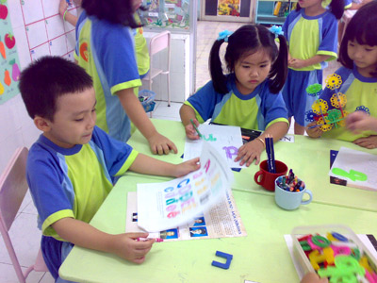
Bạn ấu thơ
Notes:
20

Slide 21
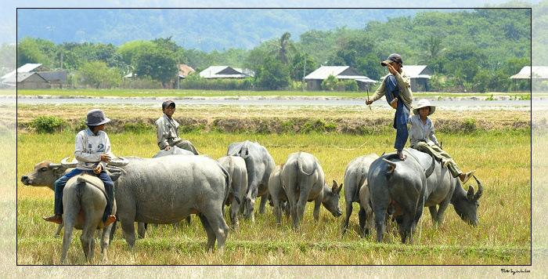
Bạn chăn trâu
Notes:
21

Slide 22
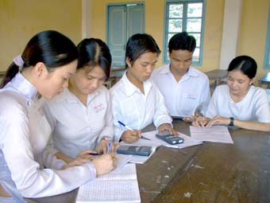
Bạn học
Notes:
22

Slide 23
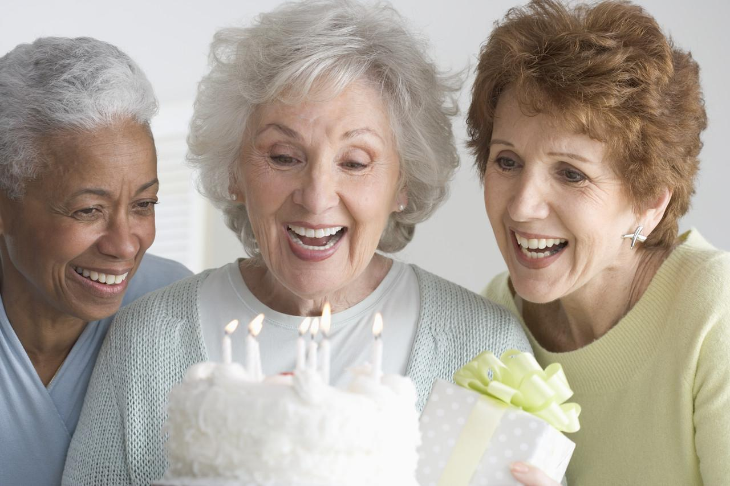
Bạn già
Notes:
23

Slide 24
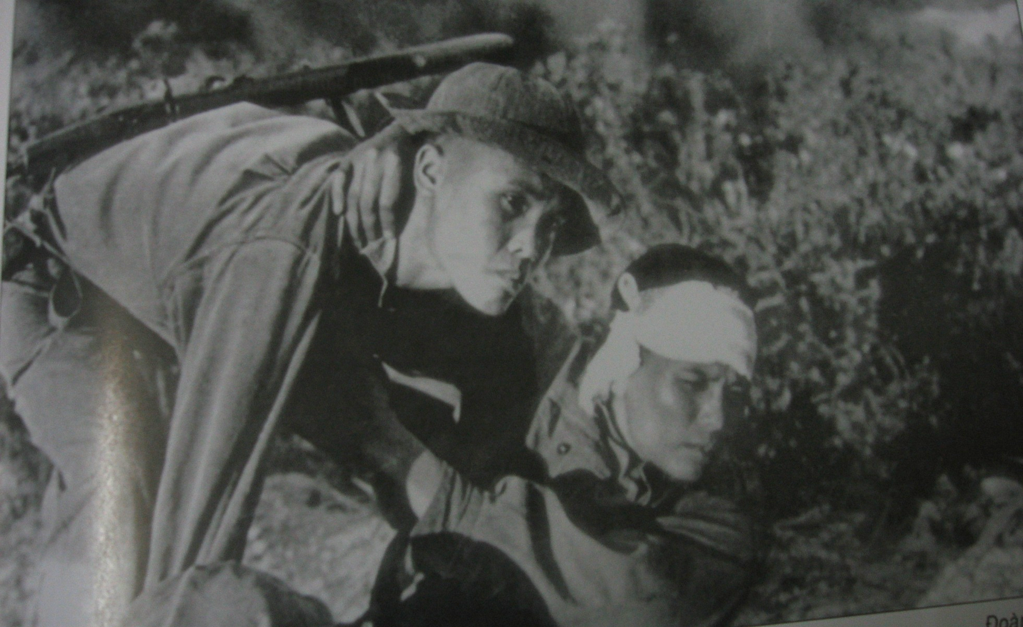
Bạn chiến đấu (đồng chí)
Notes:
24

Slide 25
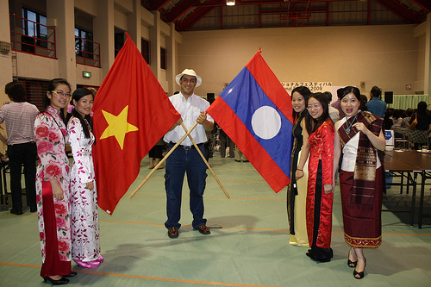
Bạn quốc tế
Notes:
25

Slide 26

HƯỚNG DẪN VỀ NHÀ
- Học phần nội dung bài học.
- Hoàn chỉnh các bài tập.
- Sưu tầm tục ngữ, ca dao, danh ngôn nói về tình bạn.
- Đọc trước Bài 7.
Notes:
26

Slide 27


CHÂN THÀNH CÁM ƠN CÁC EM!!
Notes:
27

